Slide 1


TRƯỜNG TIỂU HỌC ÁI MỘ A
Bài giảng điện tử Tiếng Việt lớp 1
Tên bài: uyn - uyt (tiết 1)

Slide 2

MÔN: TiẾNG ViỆT – LỚP 1
Phân môn: Học vần
Bài 126. uyn - uyt (tiết 1)

Slide 3
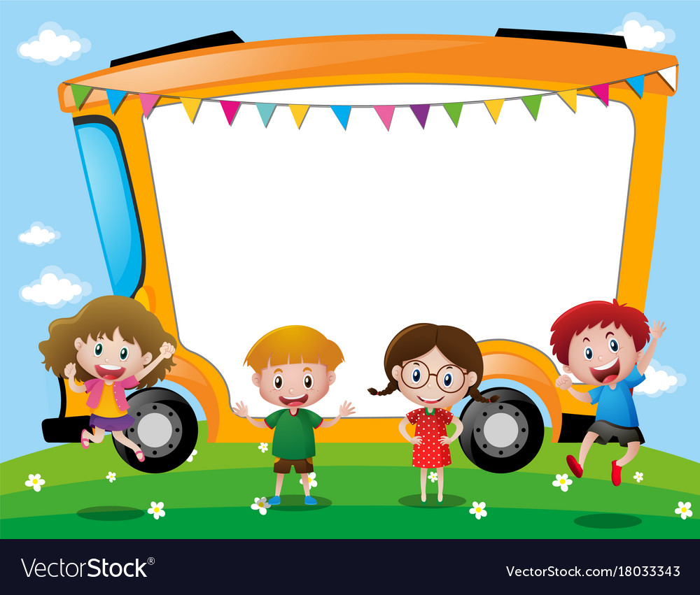
Thử tài
của bạn

Slide 4



Hãy đọc các từ sau:
Cô khen !
thuyền buồm đàn nguyệt

Slide 5
Hãy đọc câu sau:
Cứ Tết về, hoa đỗ quyên lại bung nở sắc thắm.
Cô khen !

Slide 6
Điền vần uyên hay uyêt?
Cô khen !
bông t……………….
uyêt

Slide 7
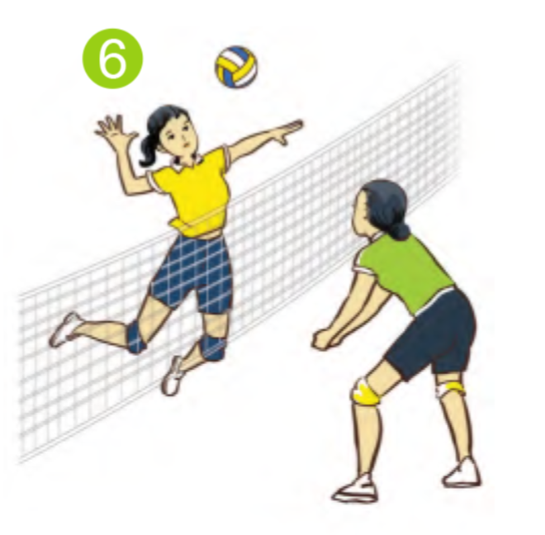
Nhìn tranh và nói 1 câu thích hợp.
Cô khen !

Slide 8

Bài 126. uyn – uyt

Slide 9

KHÁM PHÁ

Slide 10
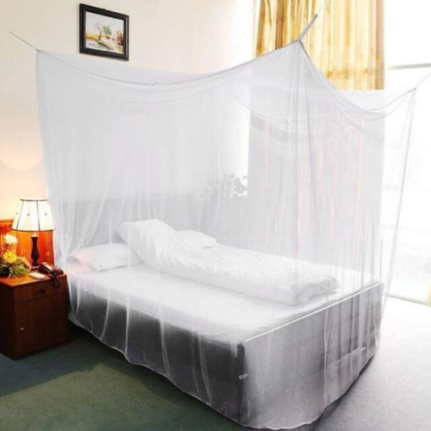

uyn
uyn
u
y
n
màn tuyn
uyn

Slide 11
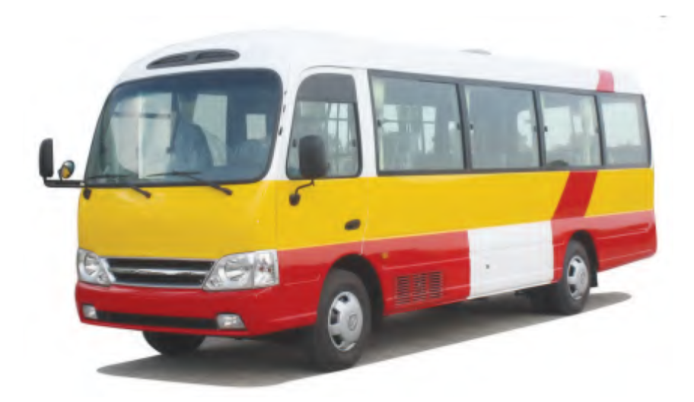
uyt
uyt
u
y
t
uyt
xe buýt

Slide 12
u
y
n
u
y
t

Slide 13
uyn
uyt
uyn
màn tuyn
xe buýt
uyt

Slide 14

uyn uyt

Slide 15
uyn
tuyn
buýt
uyt

Slide 16


Slide 17



Luyện tập

Slide 18
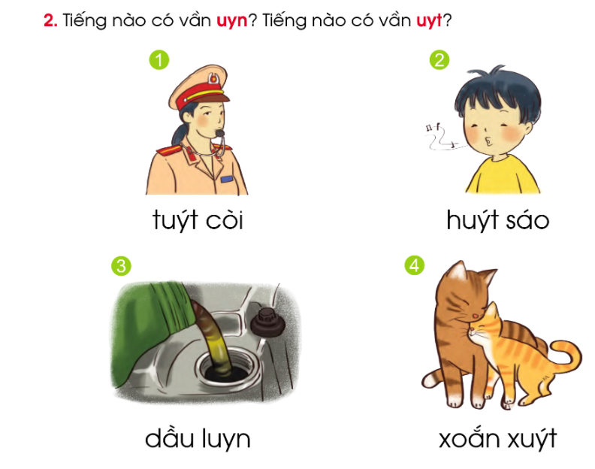

Slide 19
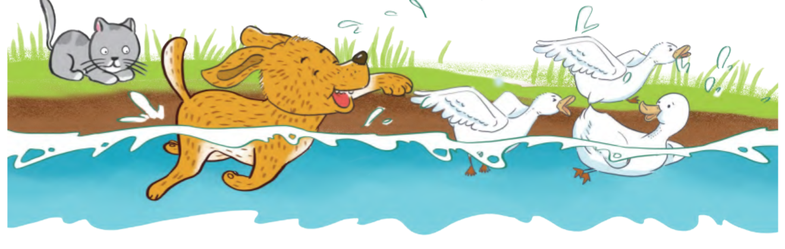
mèo Kít
chó Tuyn

Slide 20
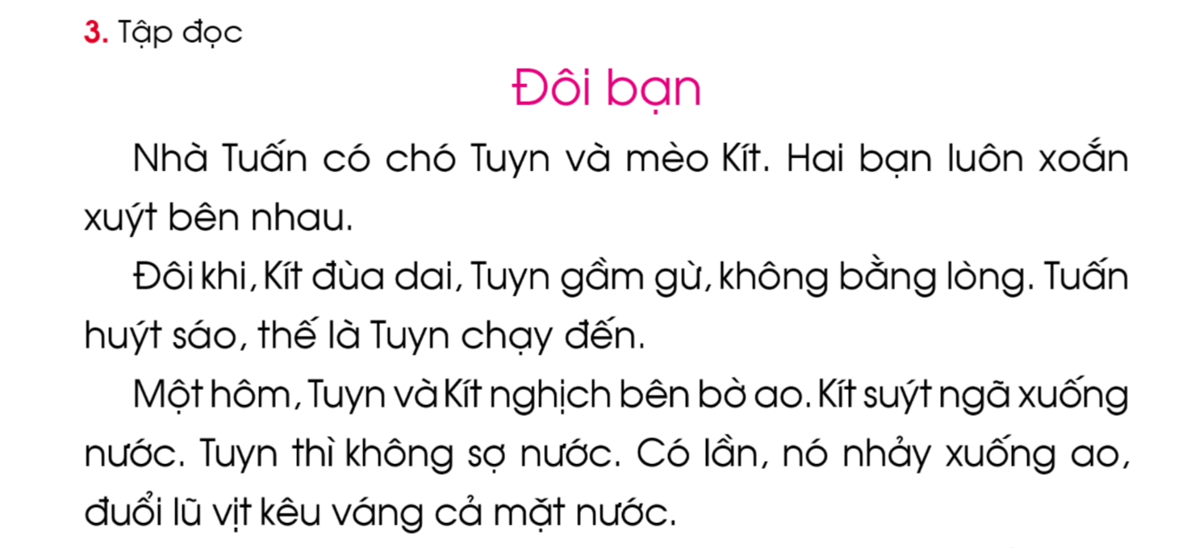

Slide 21
1
2
3
4
5
6
7
8

Slide 22





Dặn dò

